Slide 1
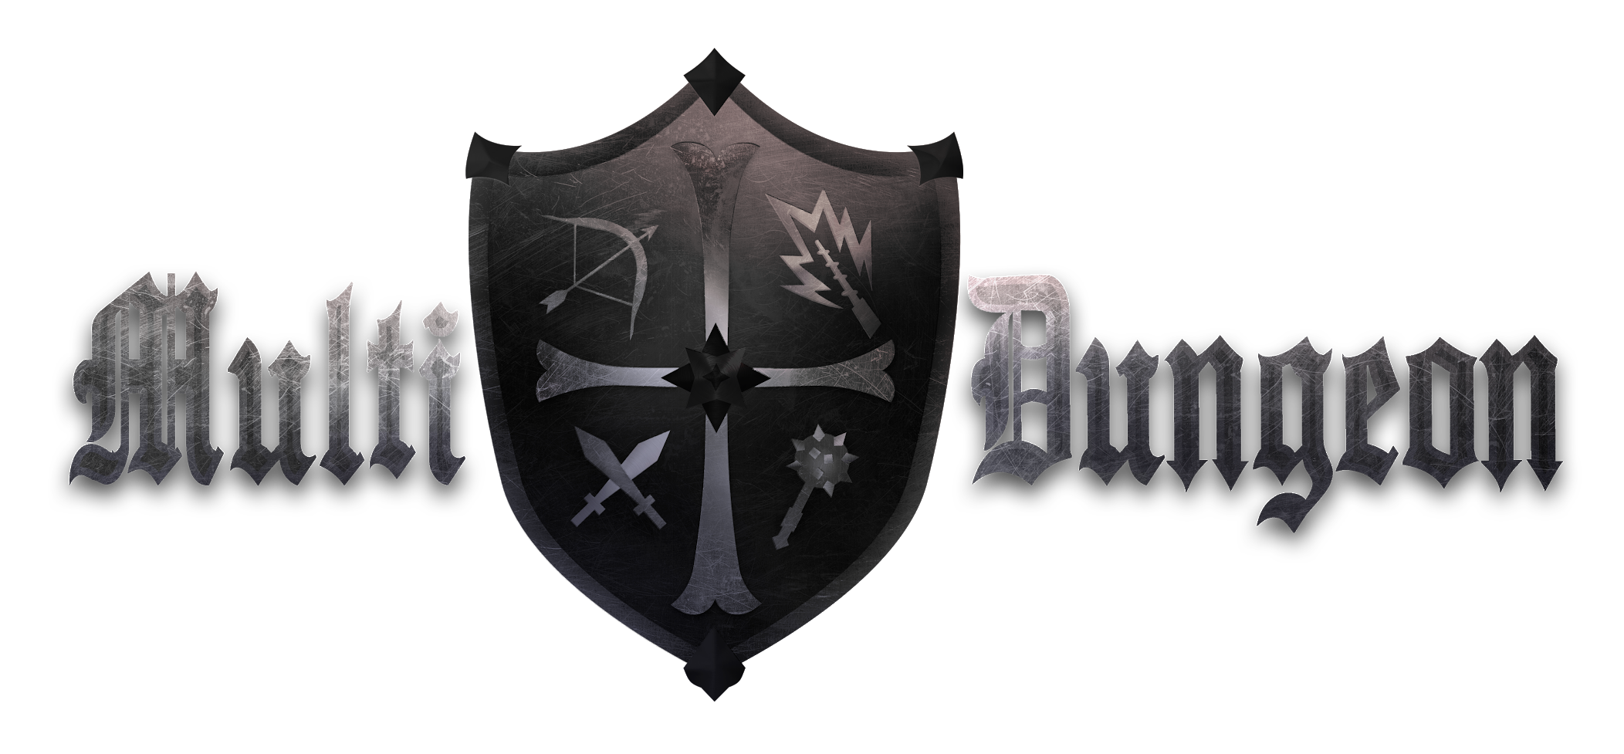

Slide 2
¿Qué es?
Un juego RPG de aventura en un mundo de fantasía en donde podrás acceder a calabozos para derrotar enemigos

Slide 3
CHARACTER
Estructura de Clases
HERO
NPC
ALLIES
VENDEDOR
ENEMIGOS
ALDEANOS
PLAYER

Slide 4

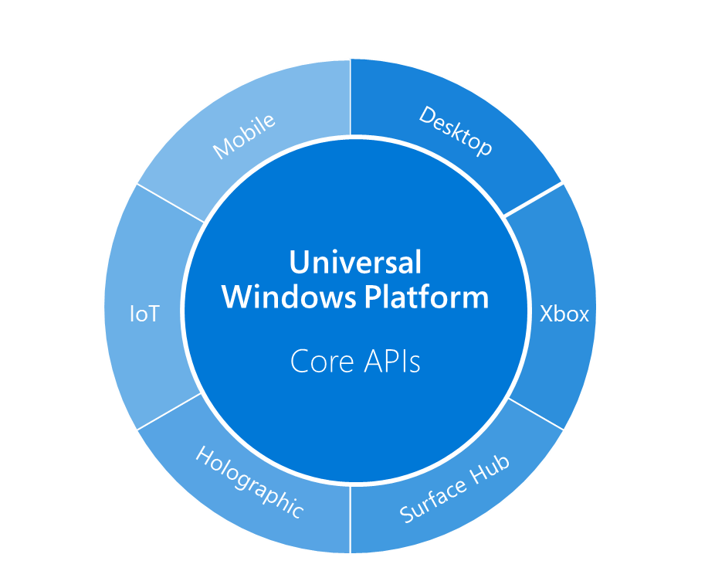


Slide 5

PROGRAMACIÓN
LENGUAJE:
C SHARP

Slide 6
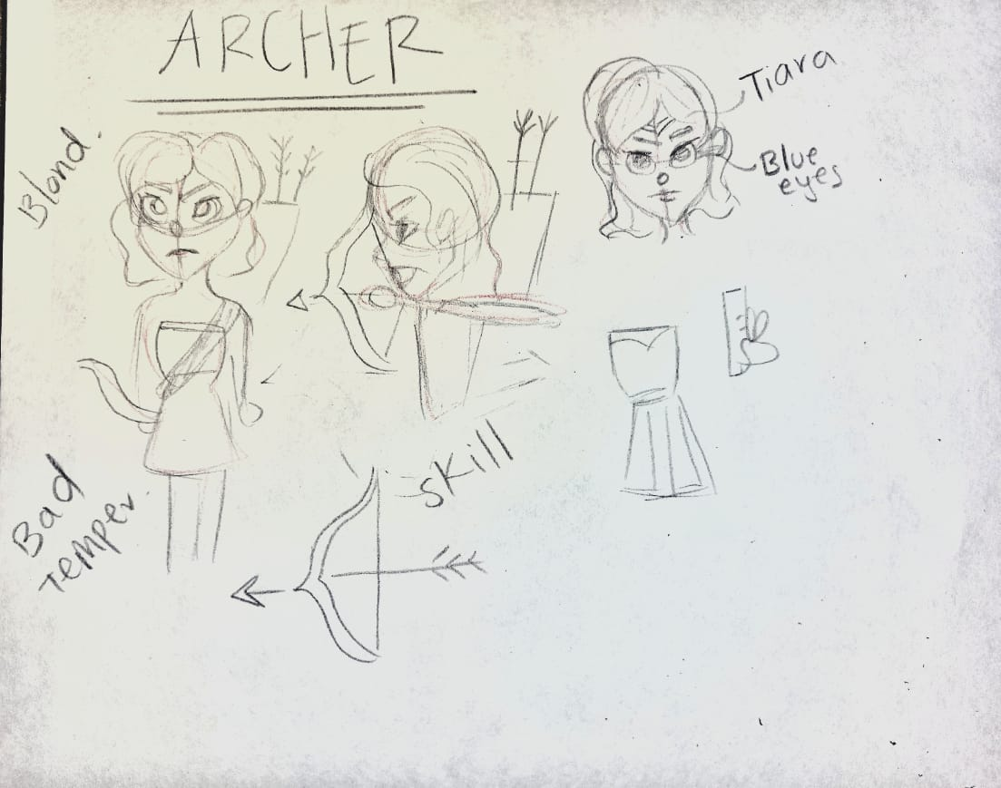
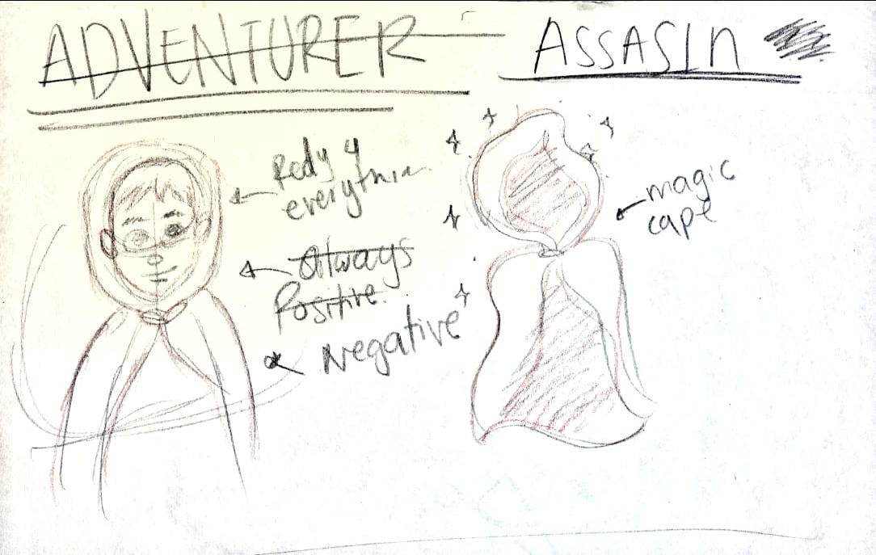
ARTE CONCEPTUAL

Slide 7
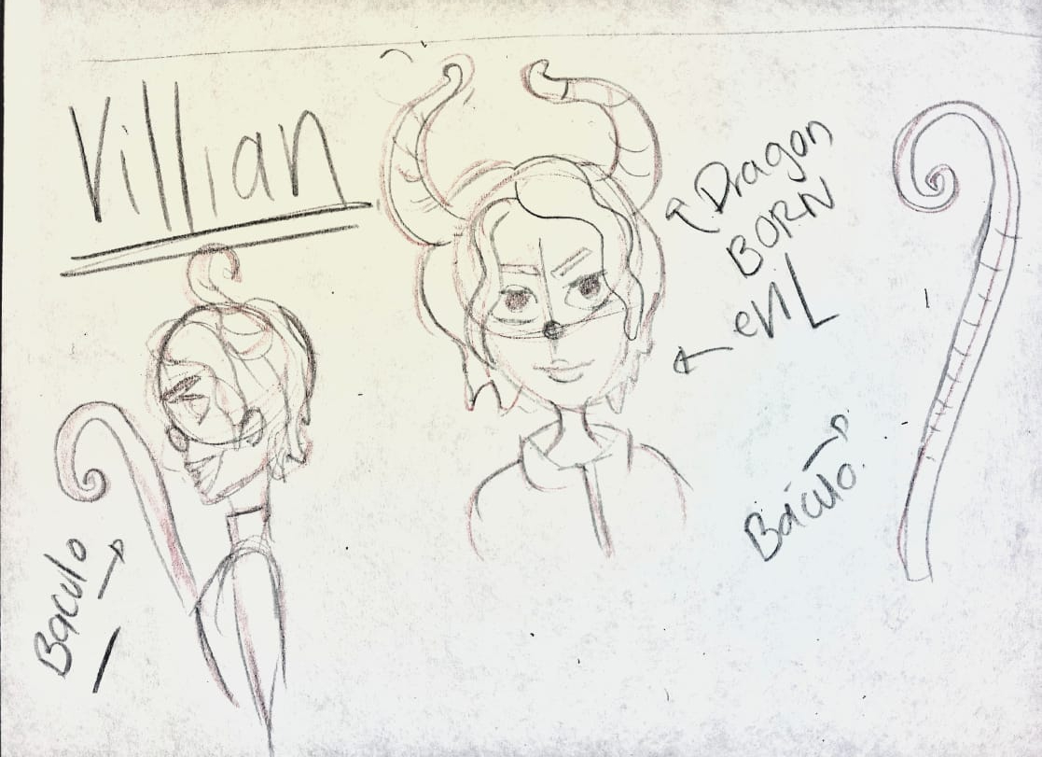
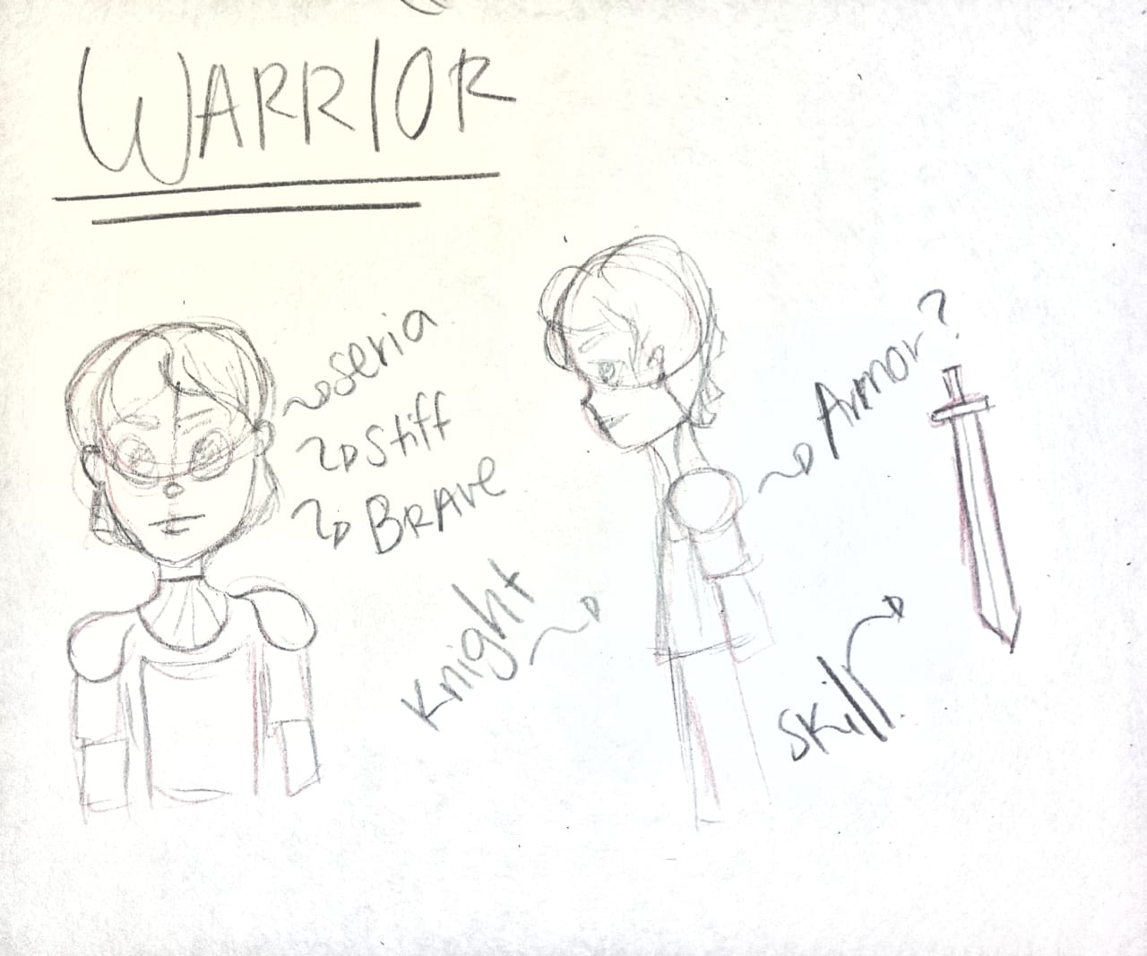
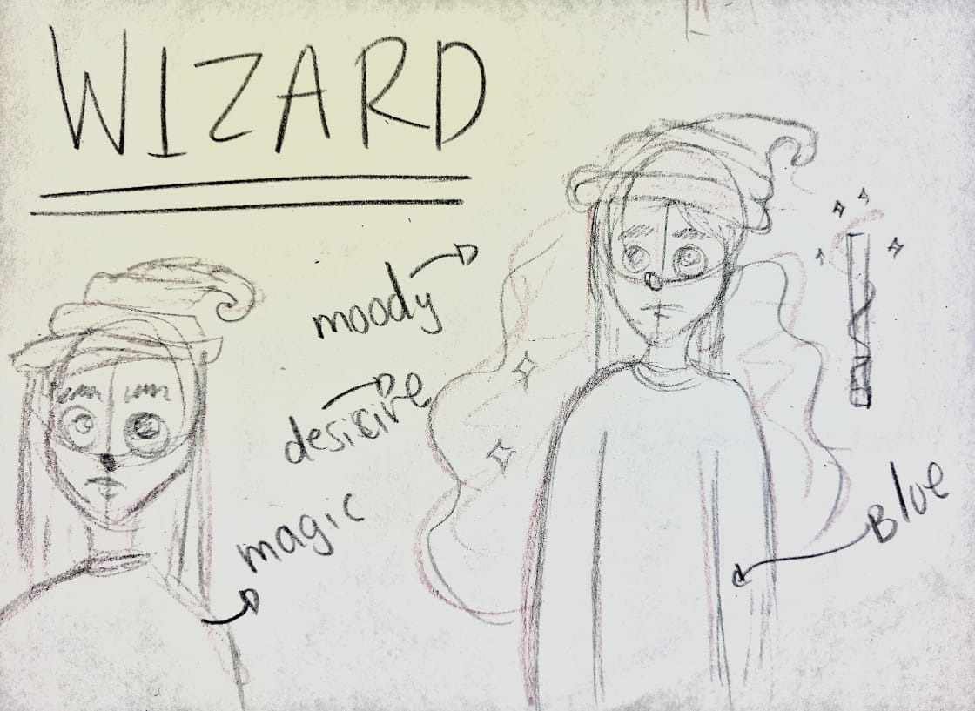

Slide 8
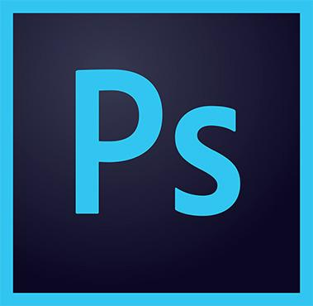

DISEÑO
PROGRAMAS UTILIZADOS
PHOTOSHOP
ANIMACIÓN DE INTRO
AFTER EFFECTS

Slide 9
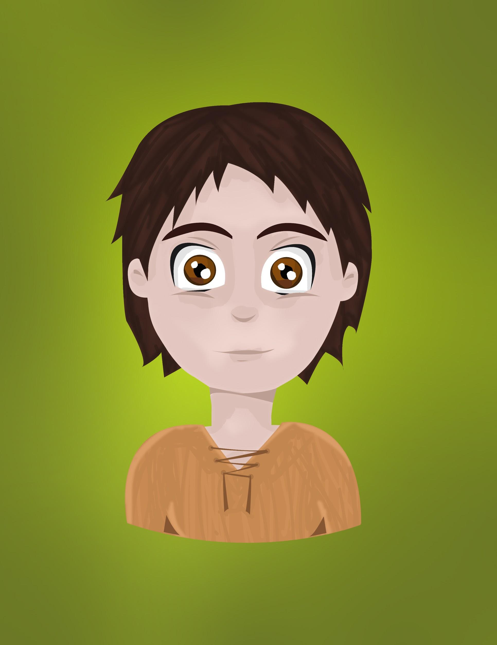
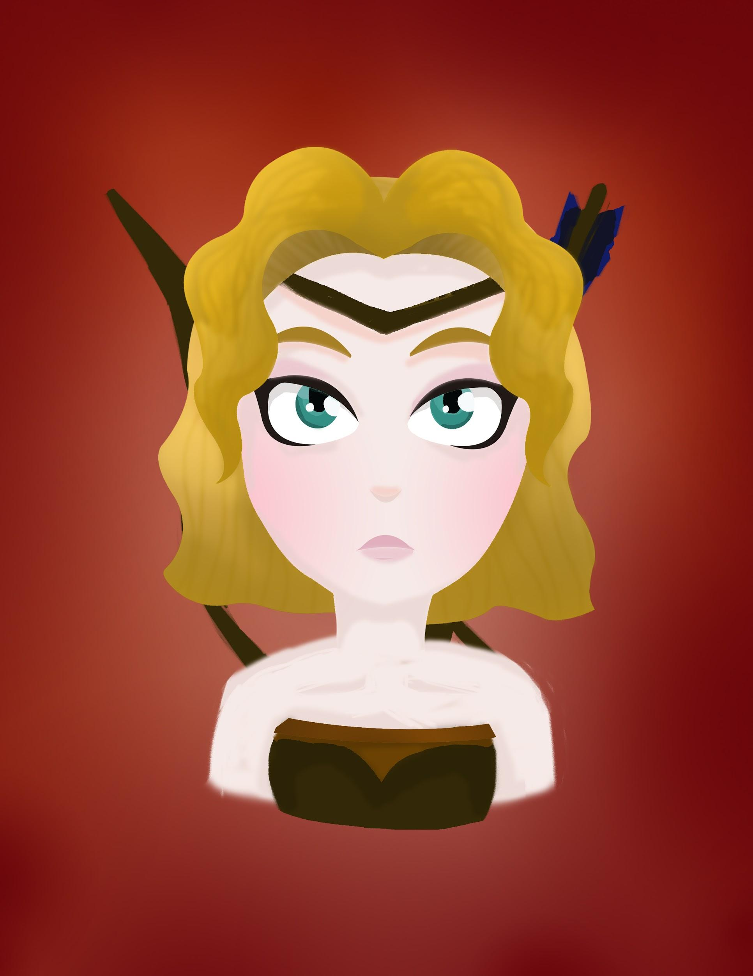

Slide 10
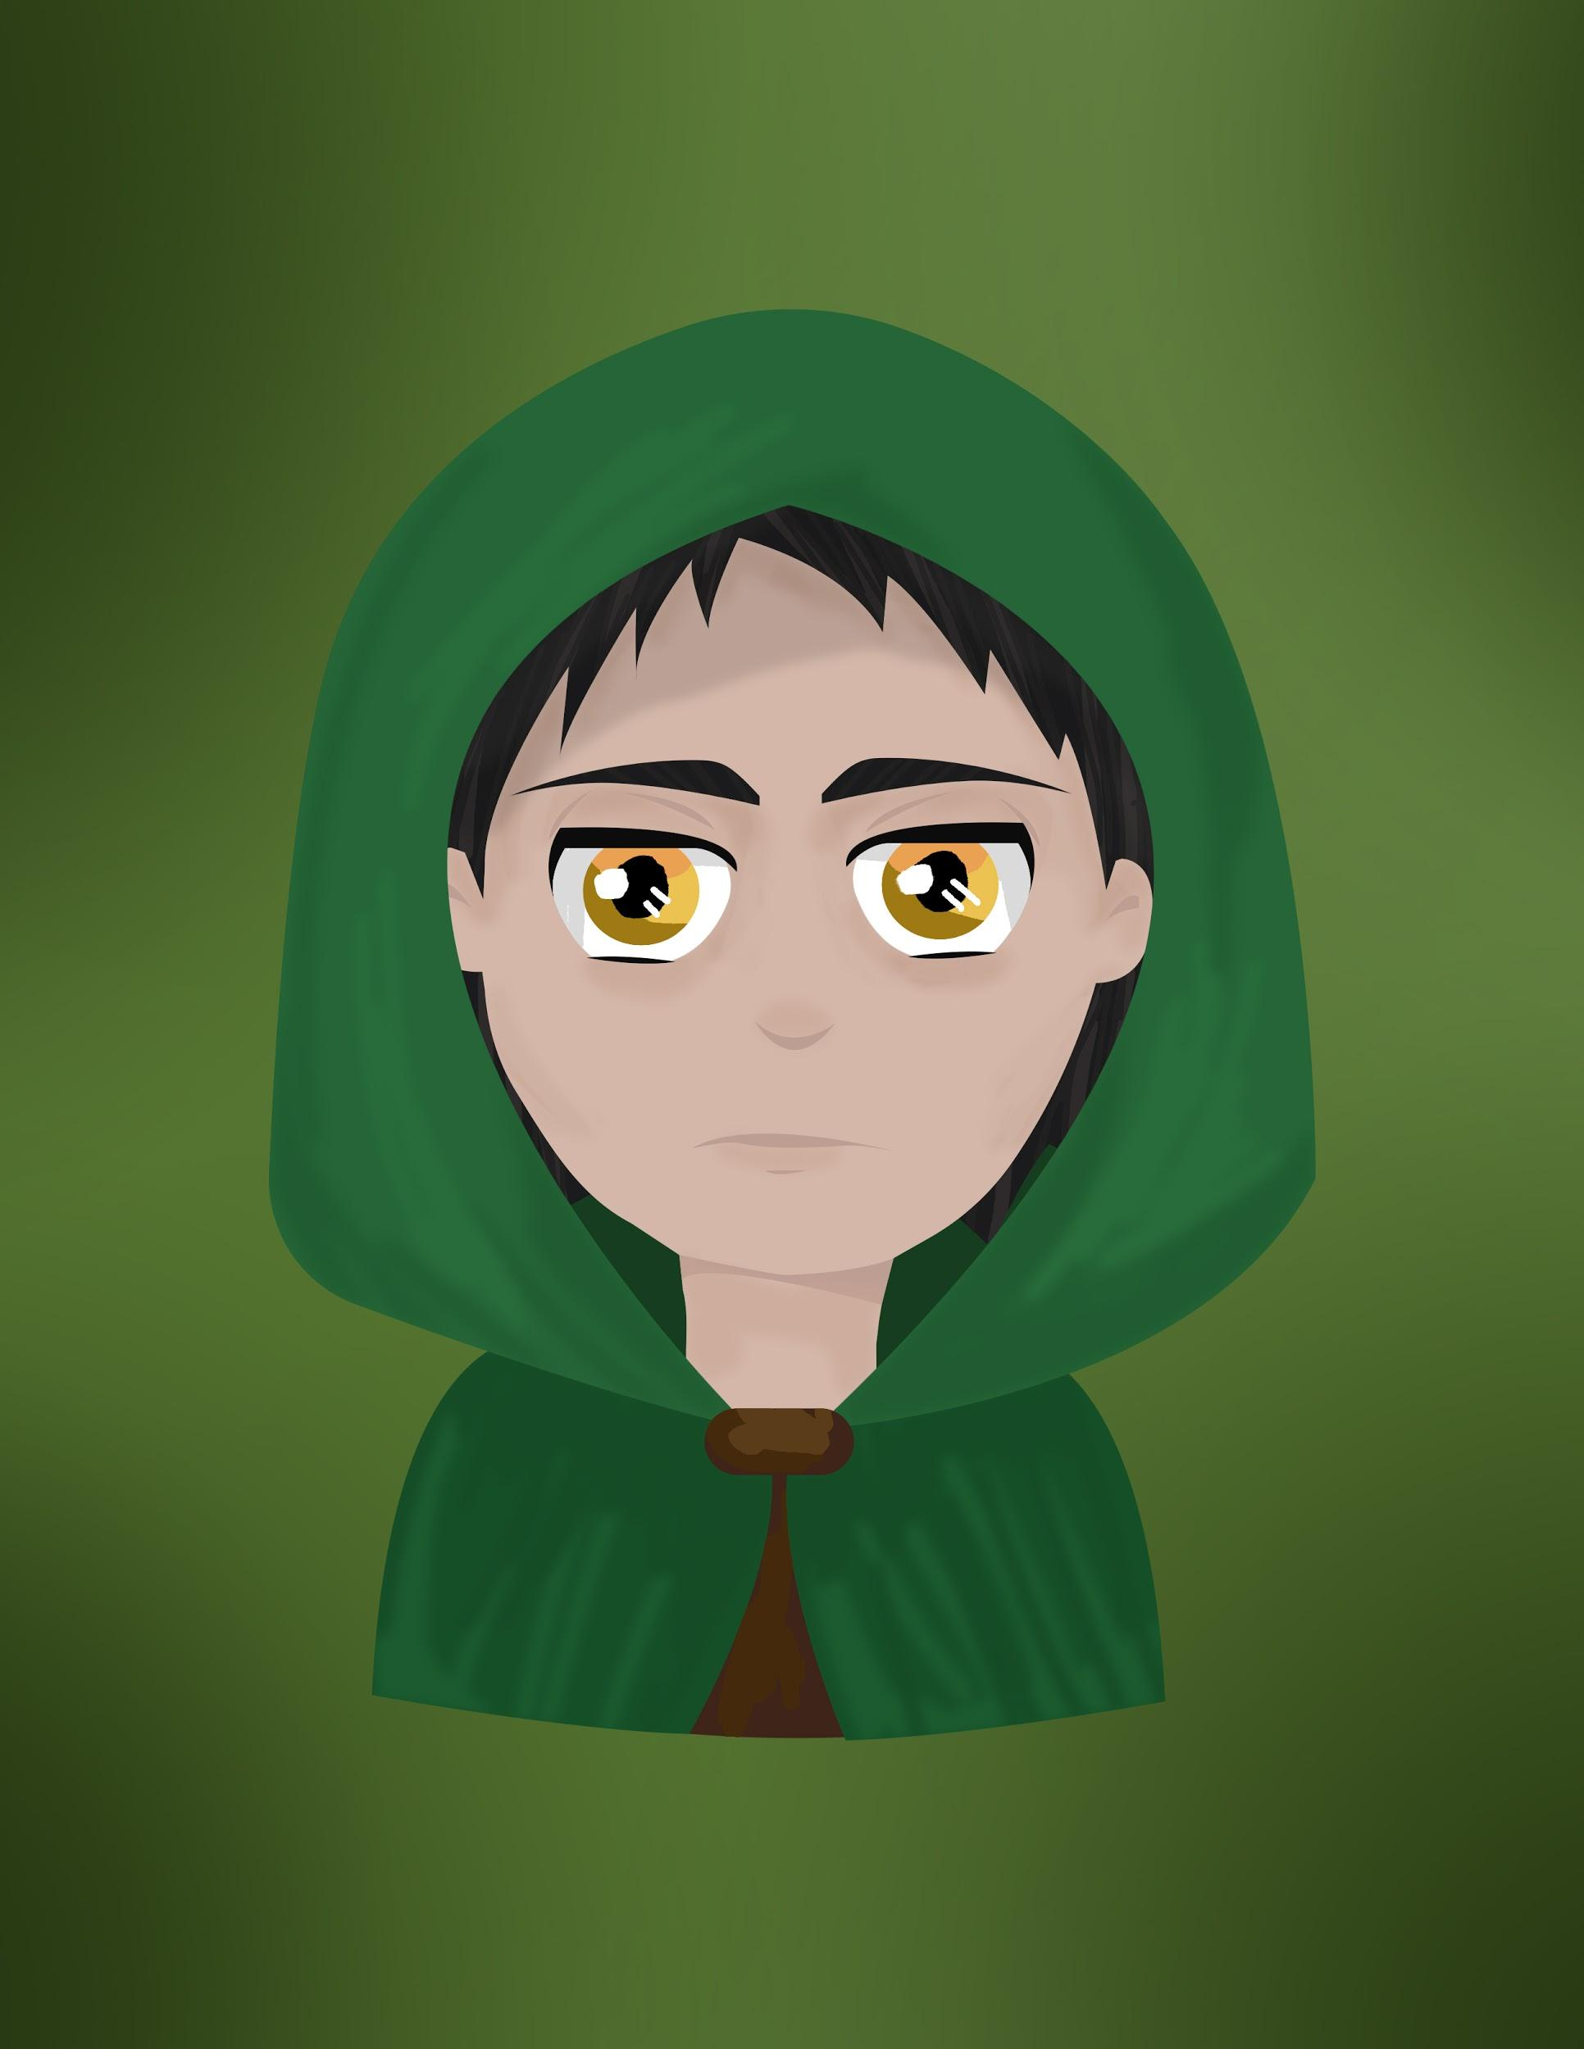
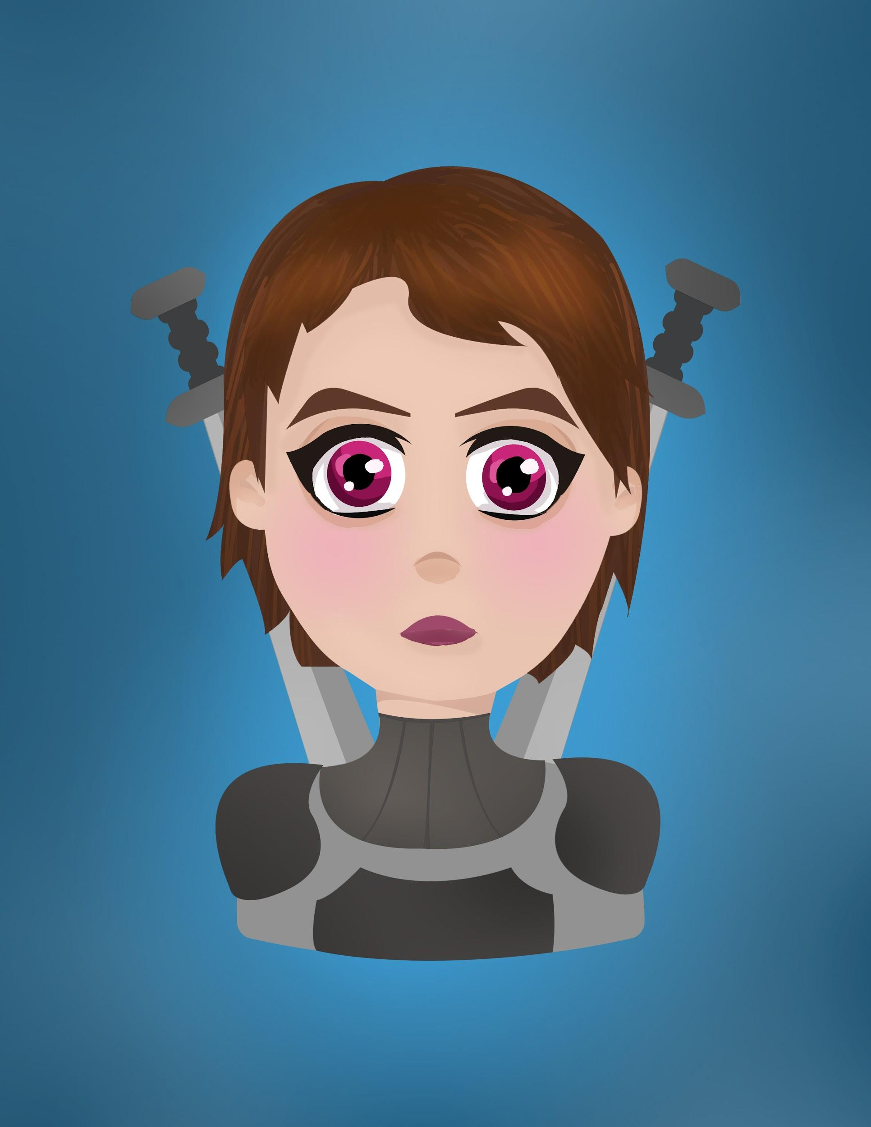

Slide 11
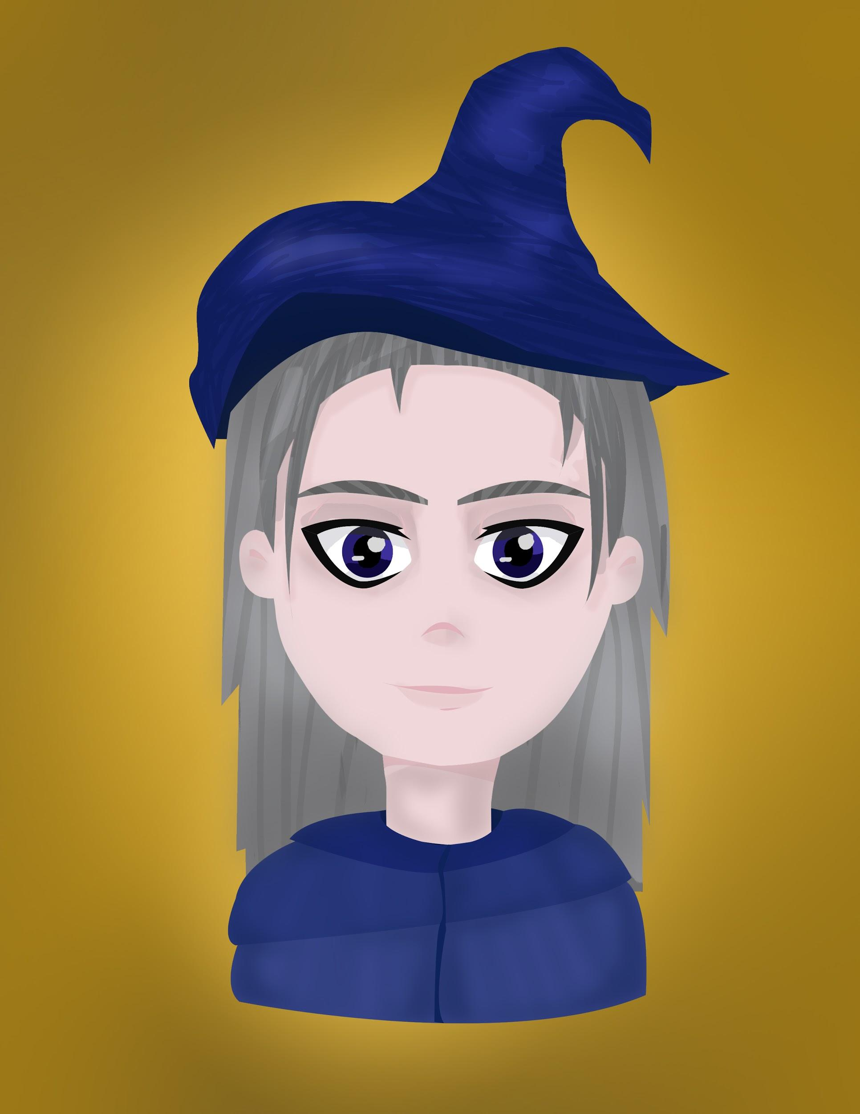
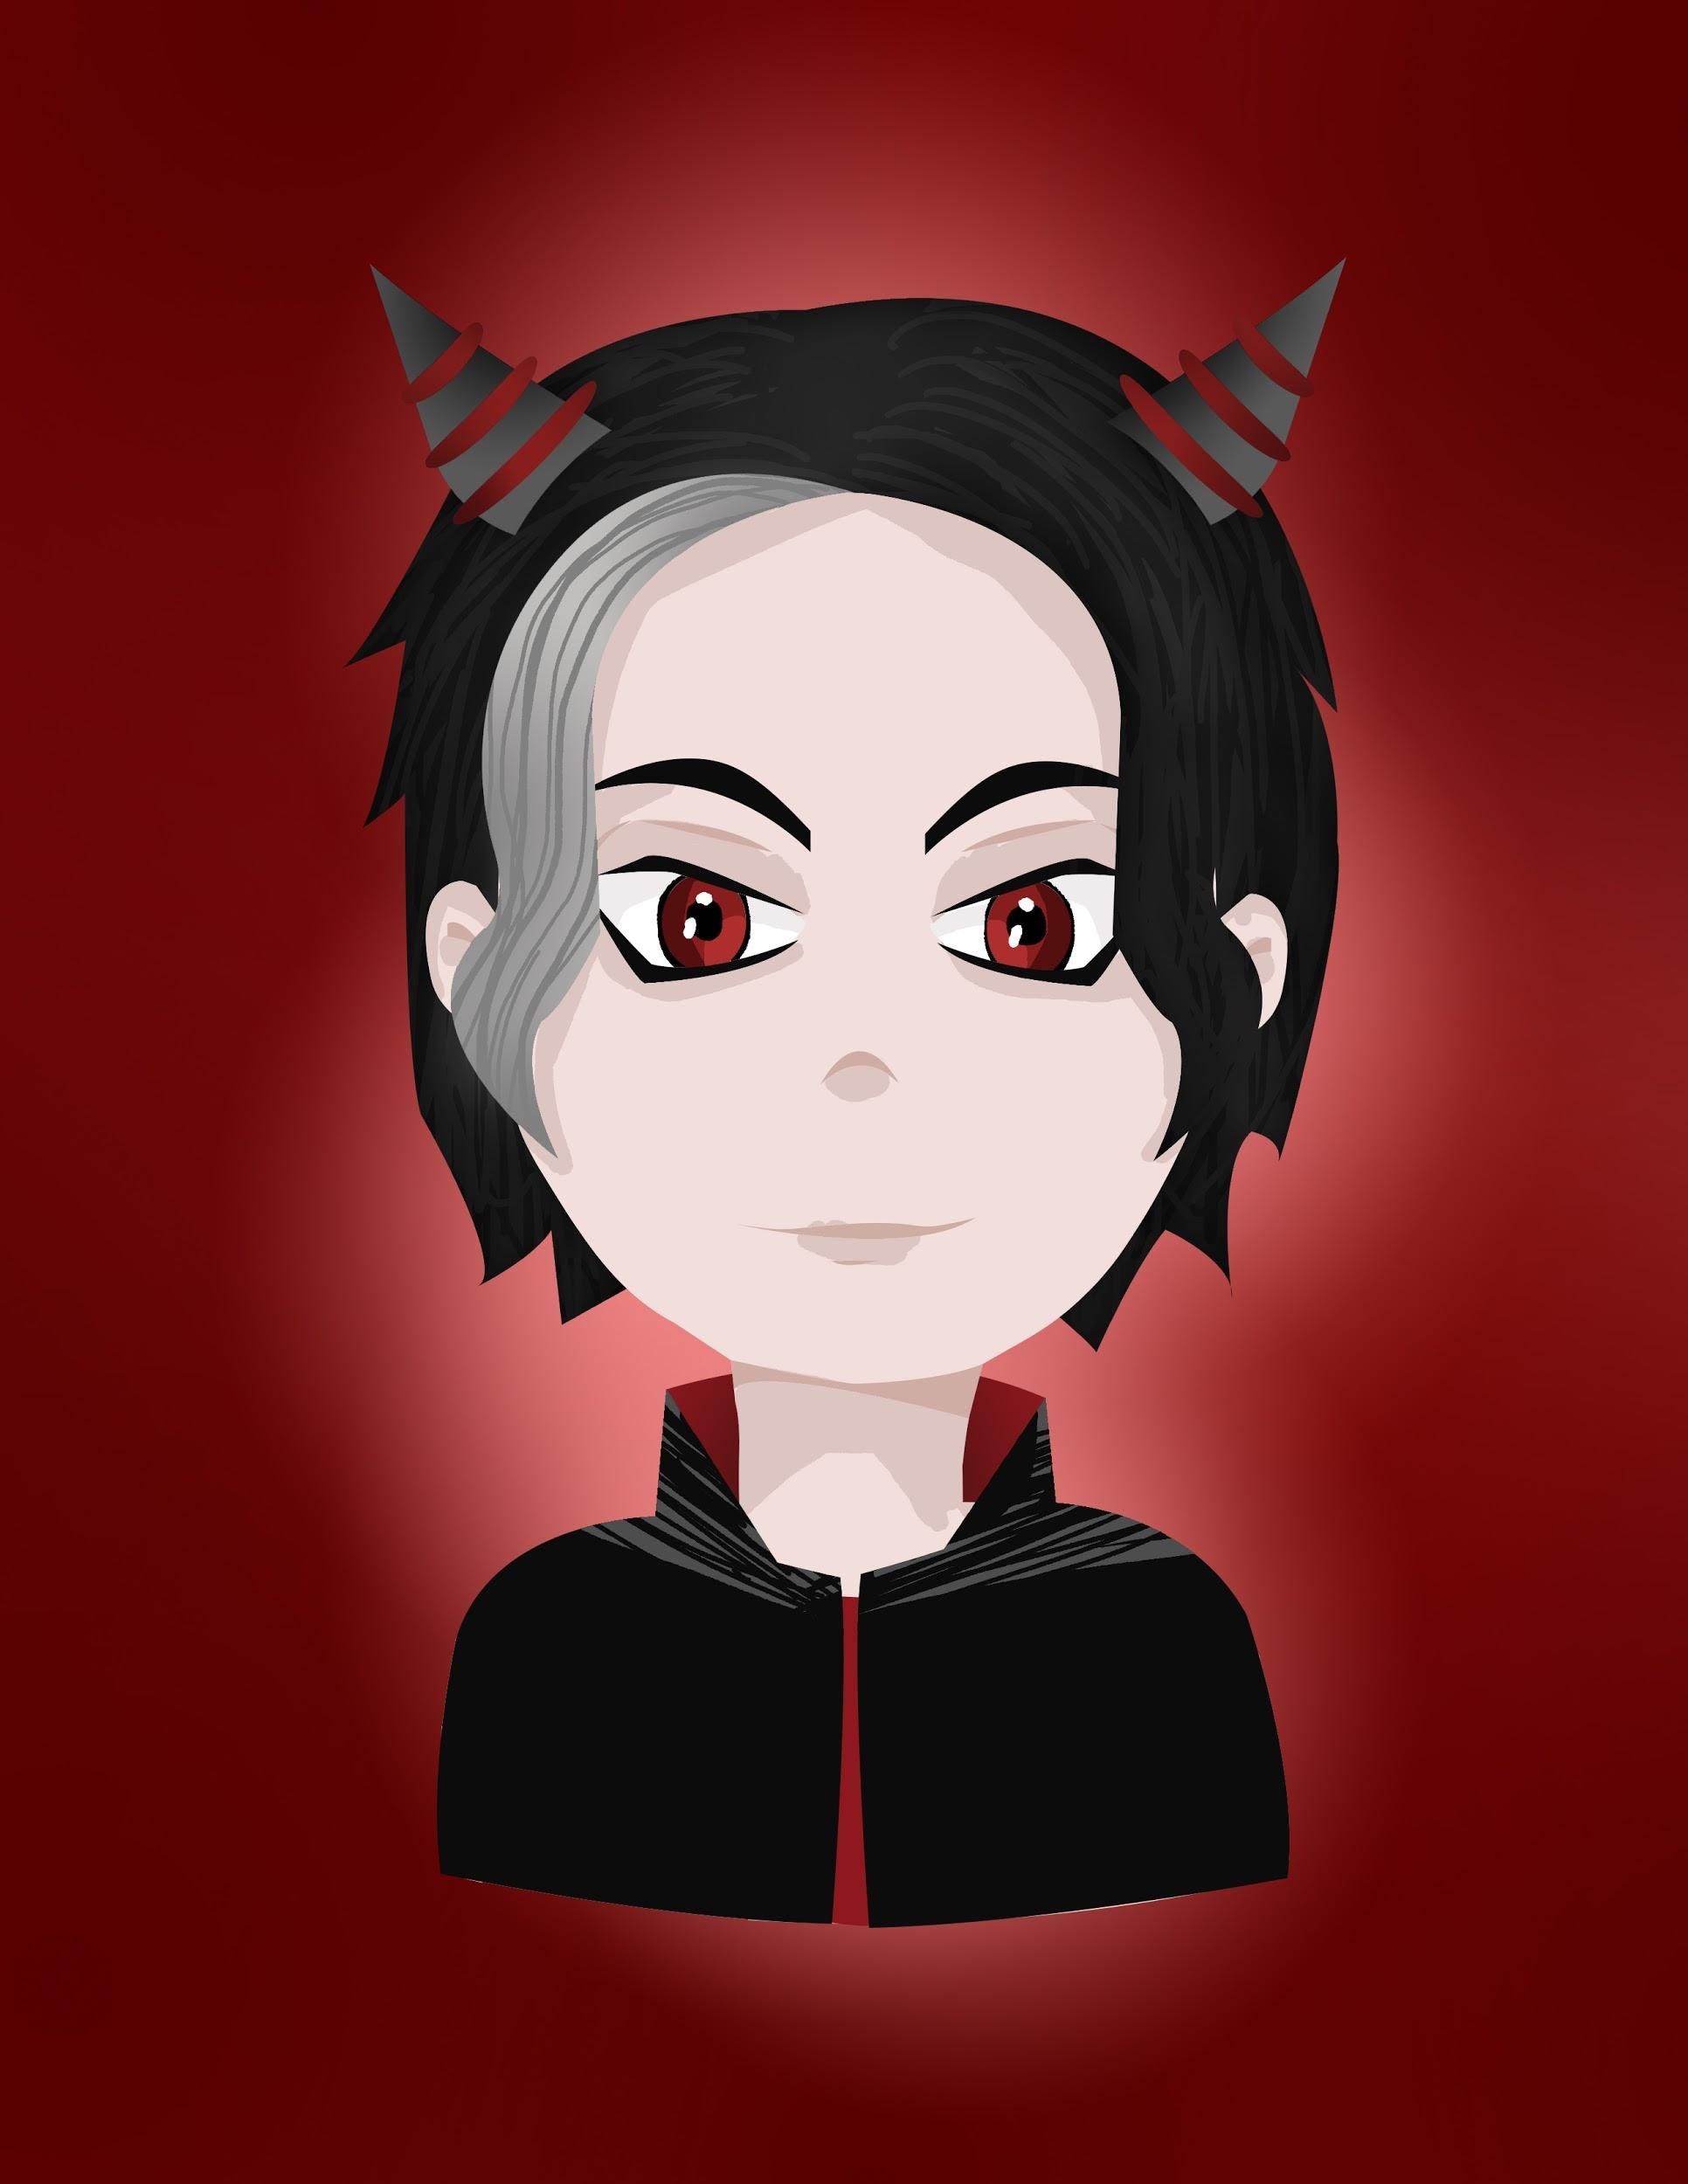

Slide 12

3D
PROGRAMAS UTILIZADOS
MAYA 2018

Slide 13
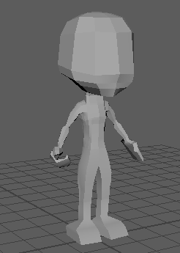
HOMBRE

Slide 14
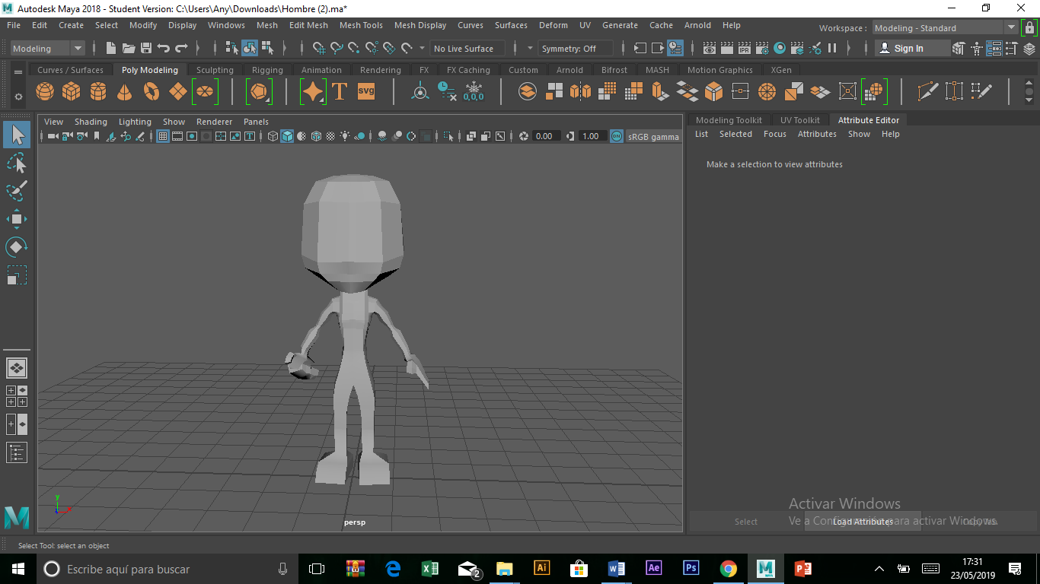
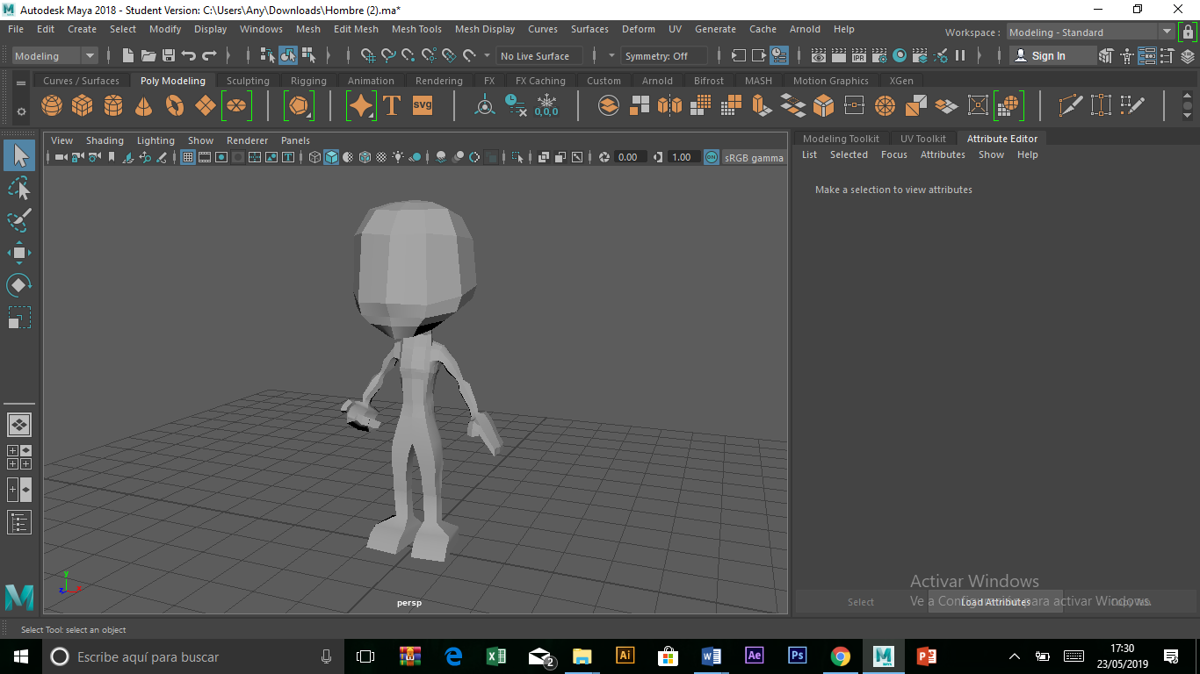

Slide 15
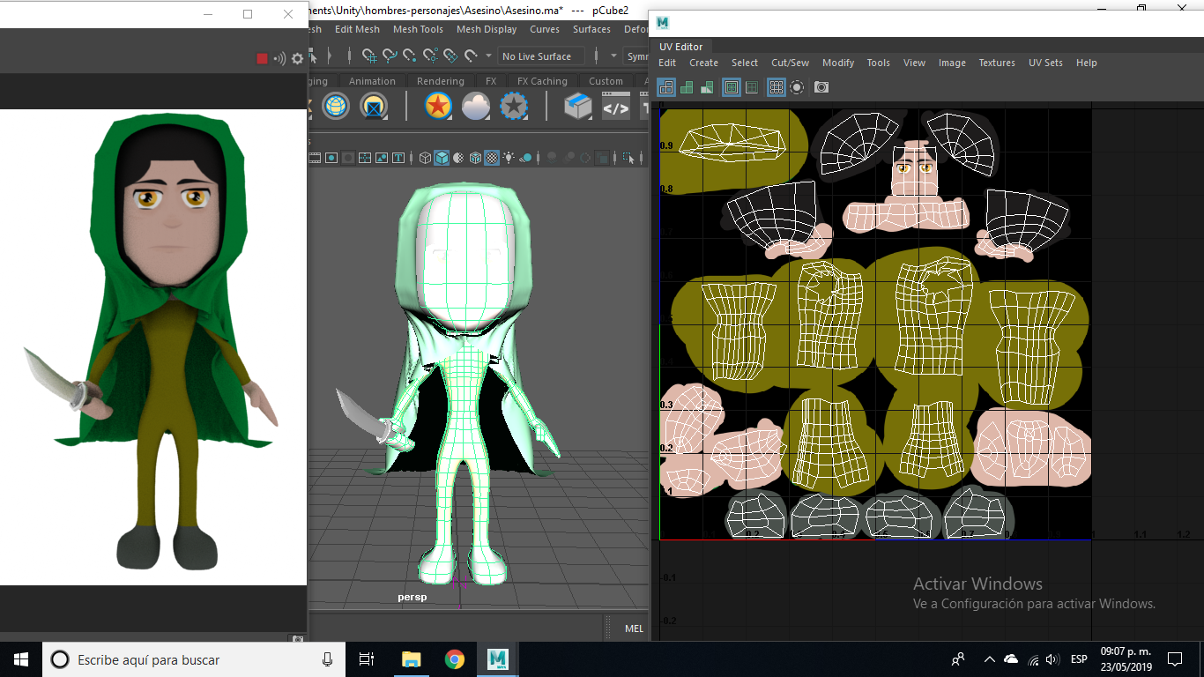

Slide 16
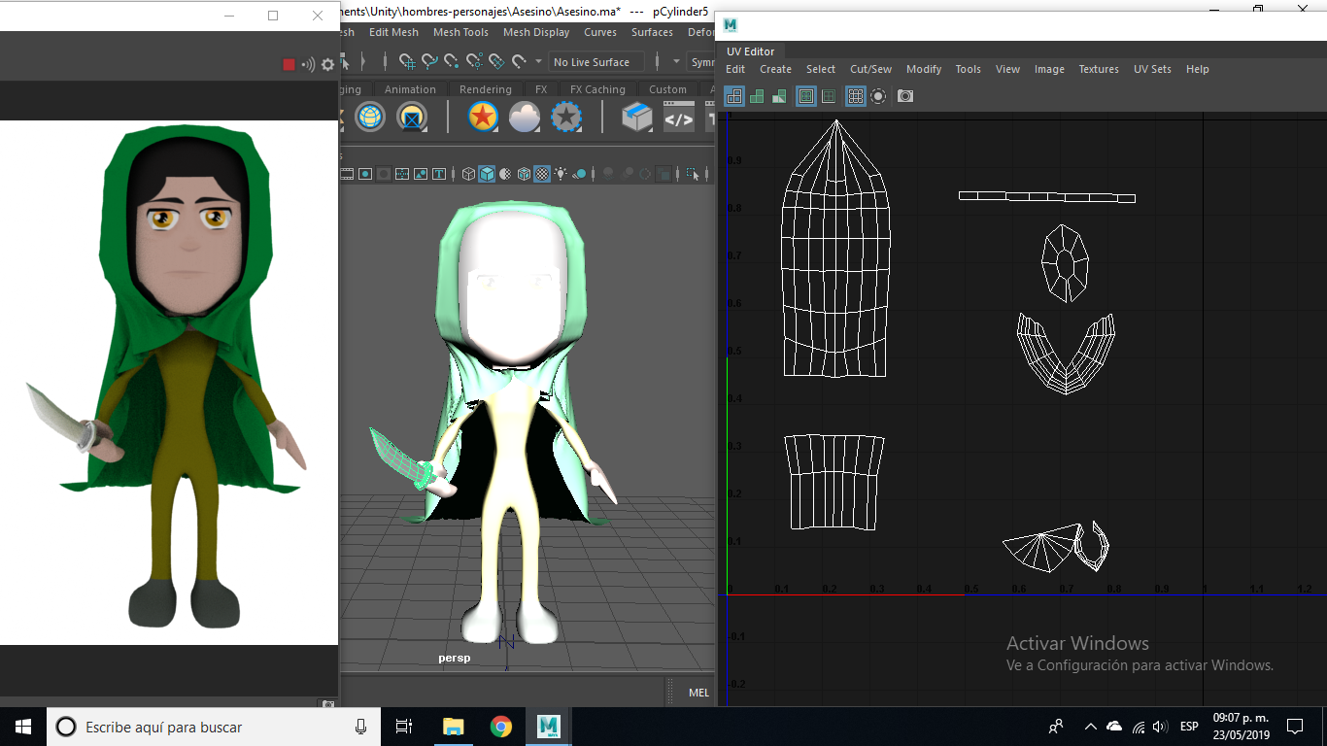

Slide 17
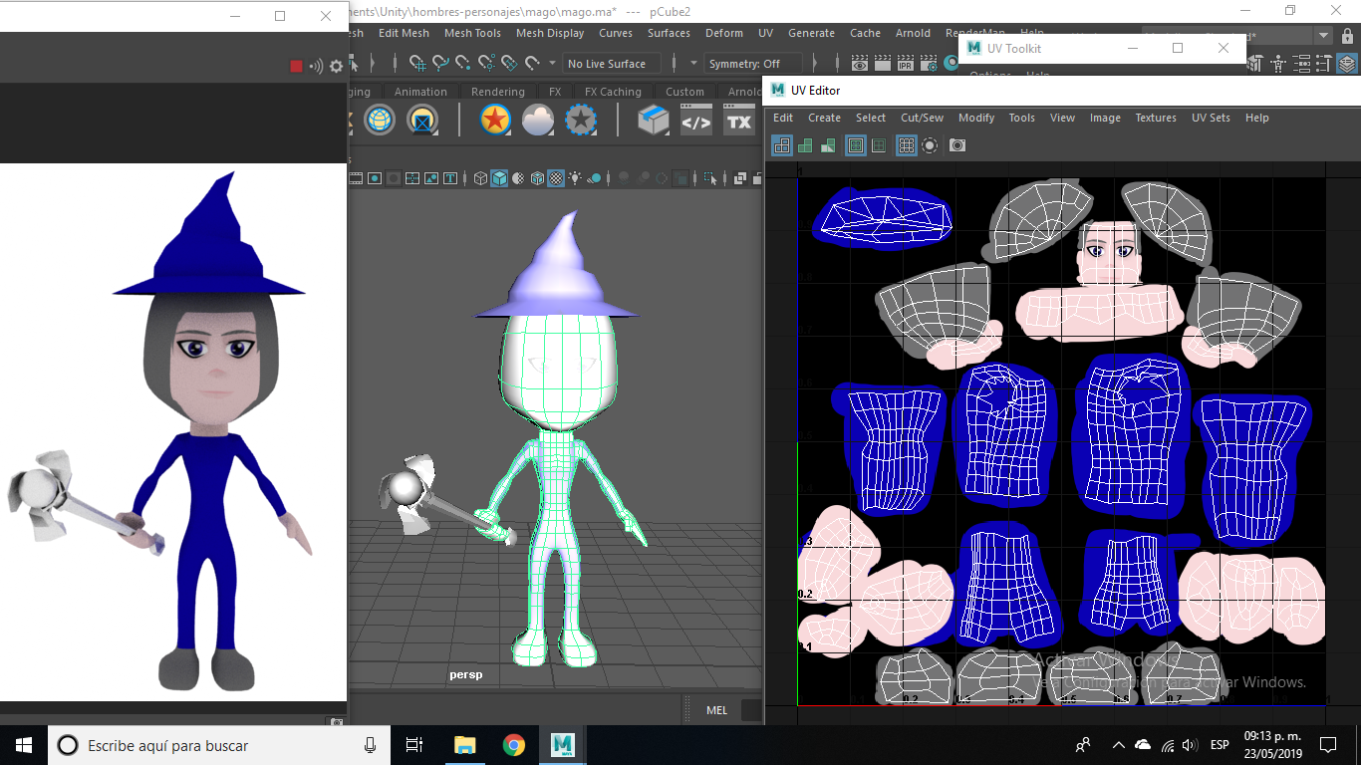

Slide 18
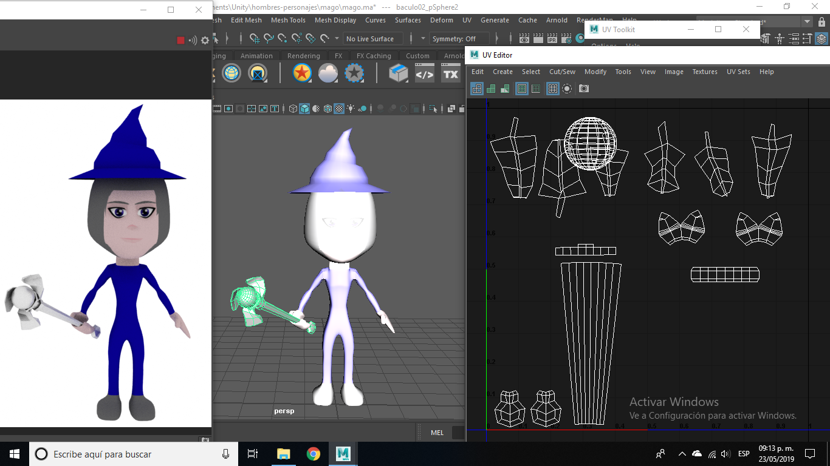

Slide 19
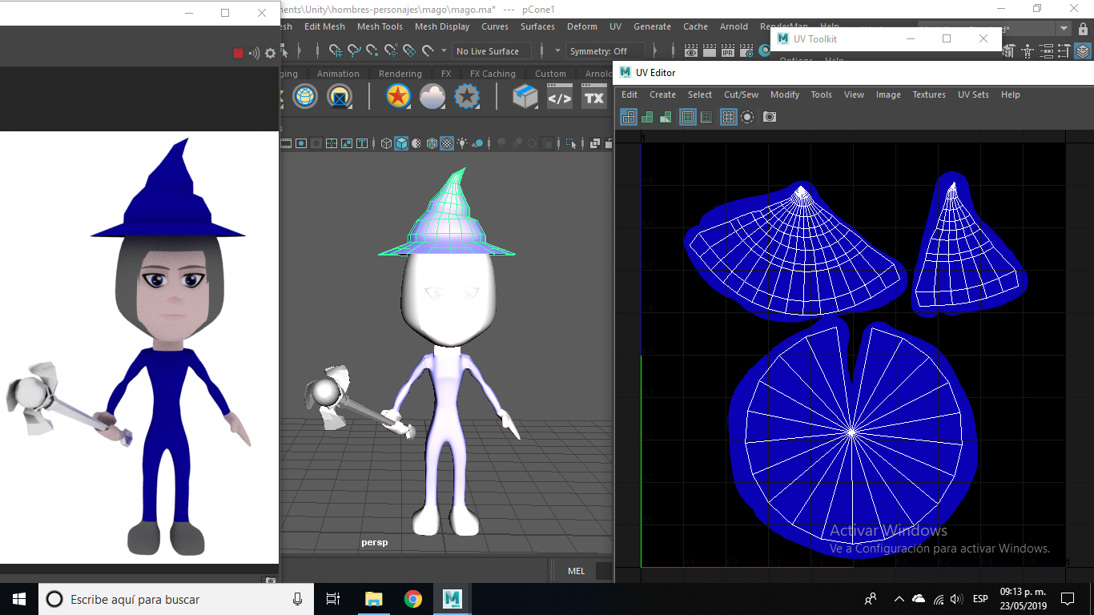

Slide 20
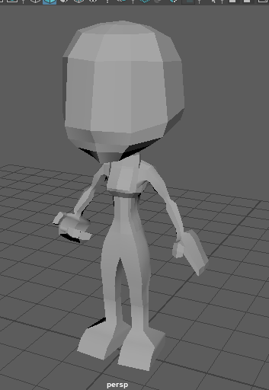
MUJER

Slide 21
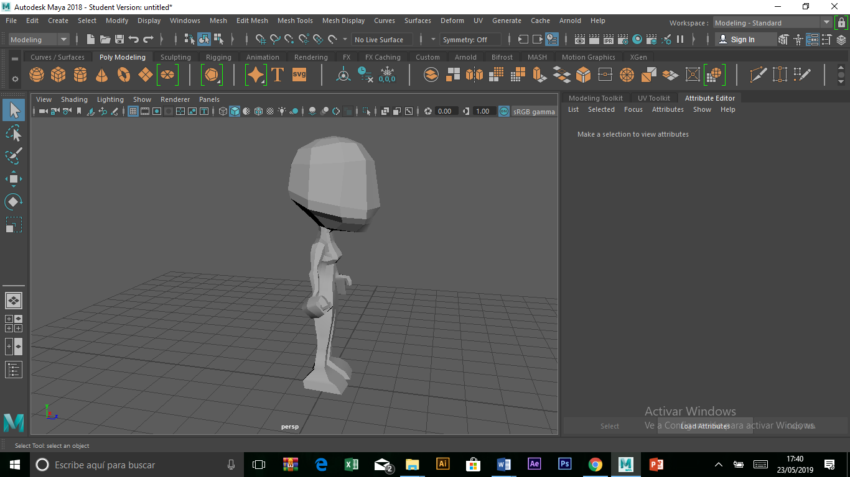
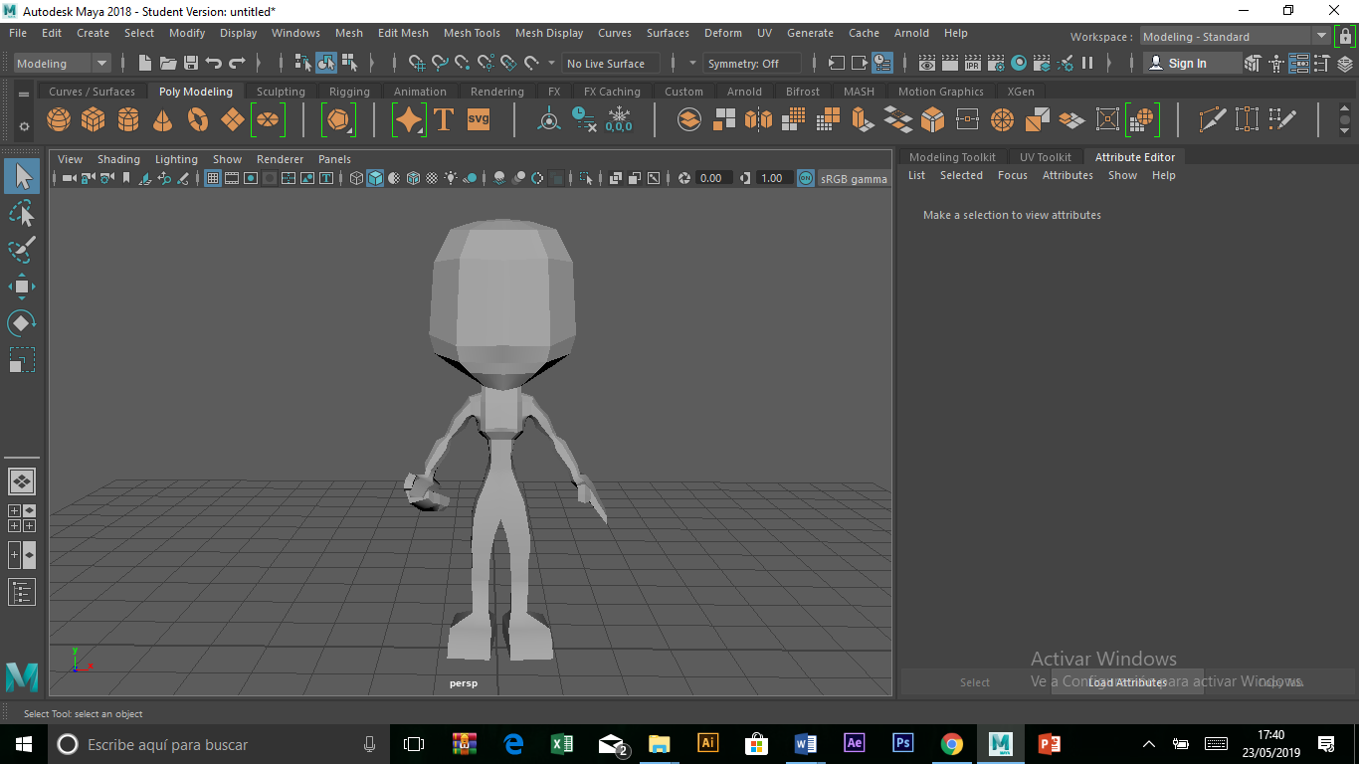

Slide 22
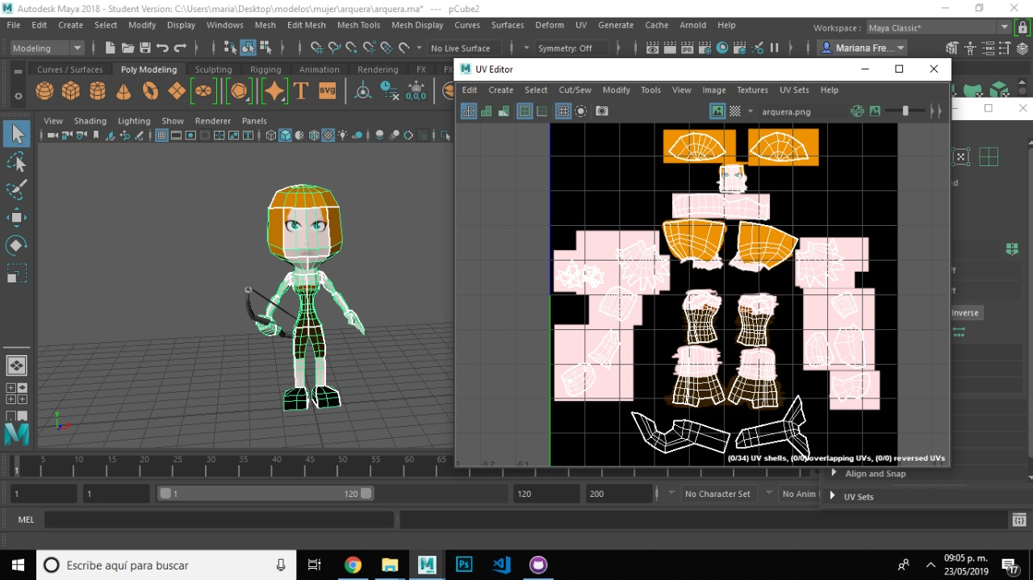

Slide 23
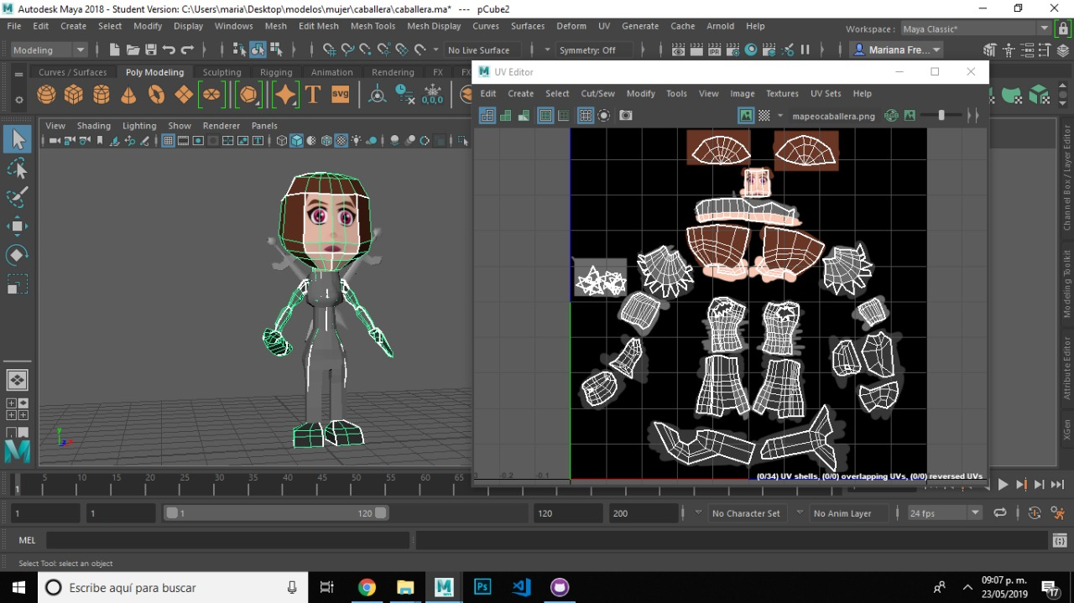

Slide 24
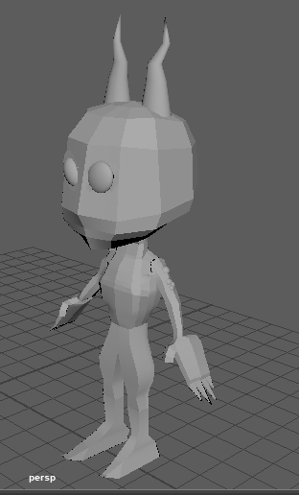
MALOS

Slide 25
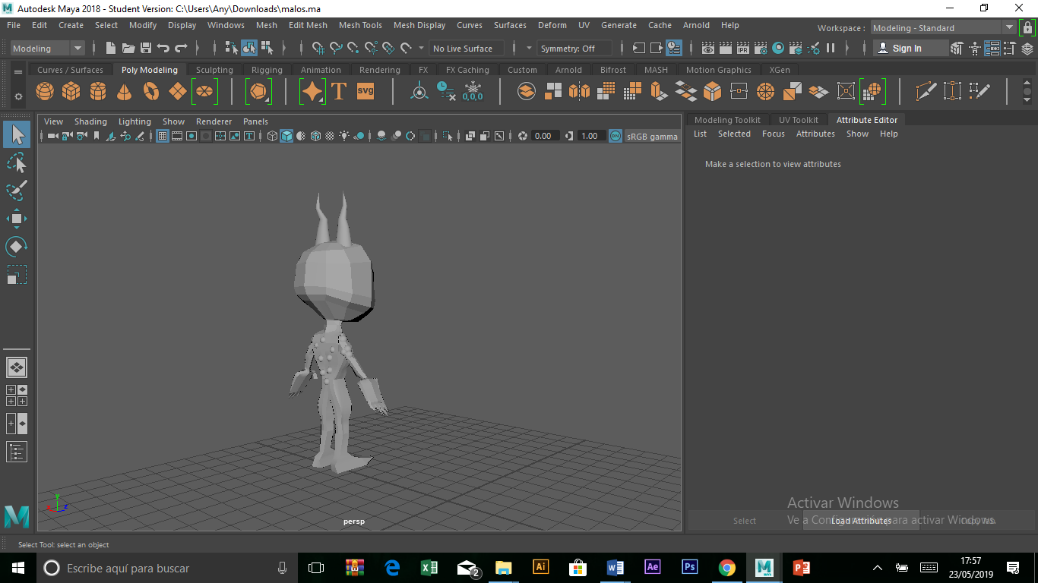
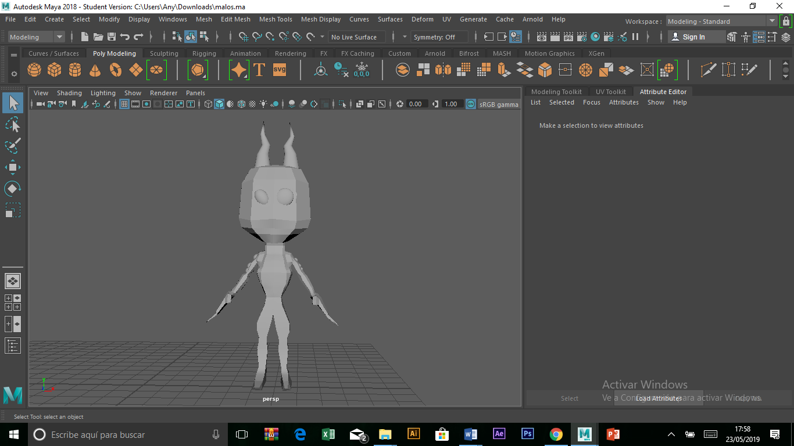

Slide 26

XBOX

Slide 27
DOCUMENTACIÓN
GDD
EXPLICACIÓN DE JUEGO
PRESENTACIÓN

Slide 28


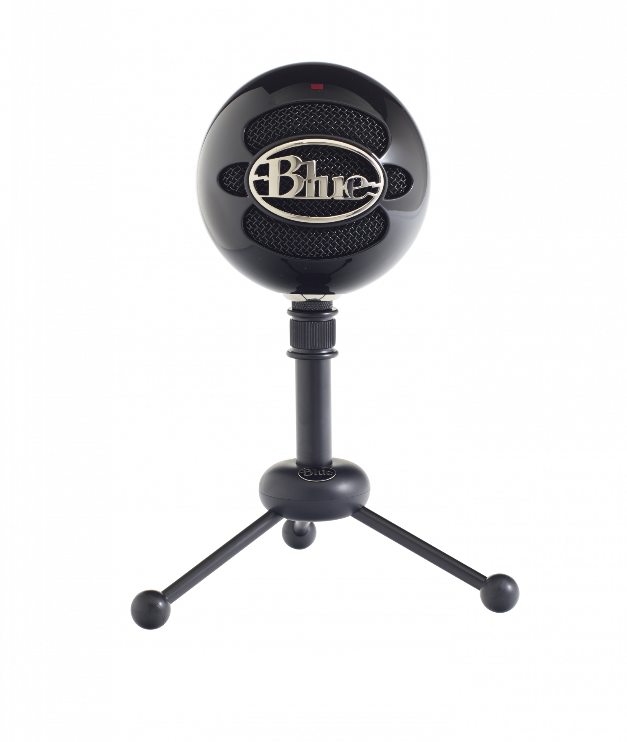
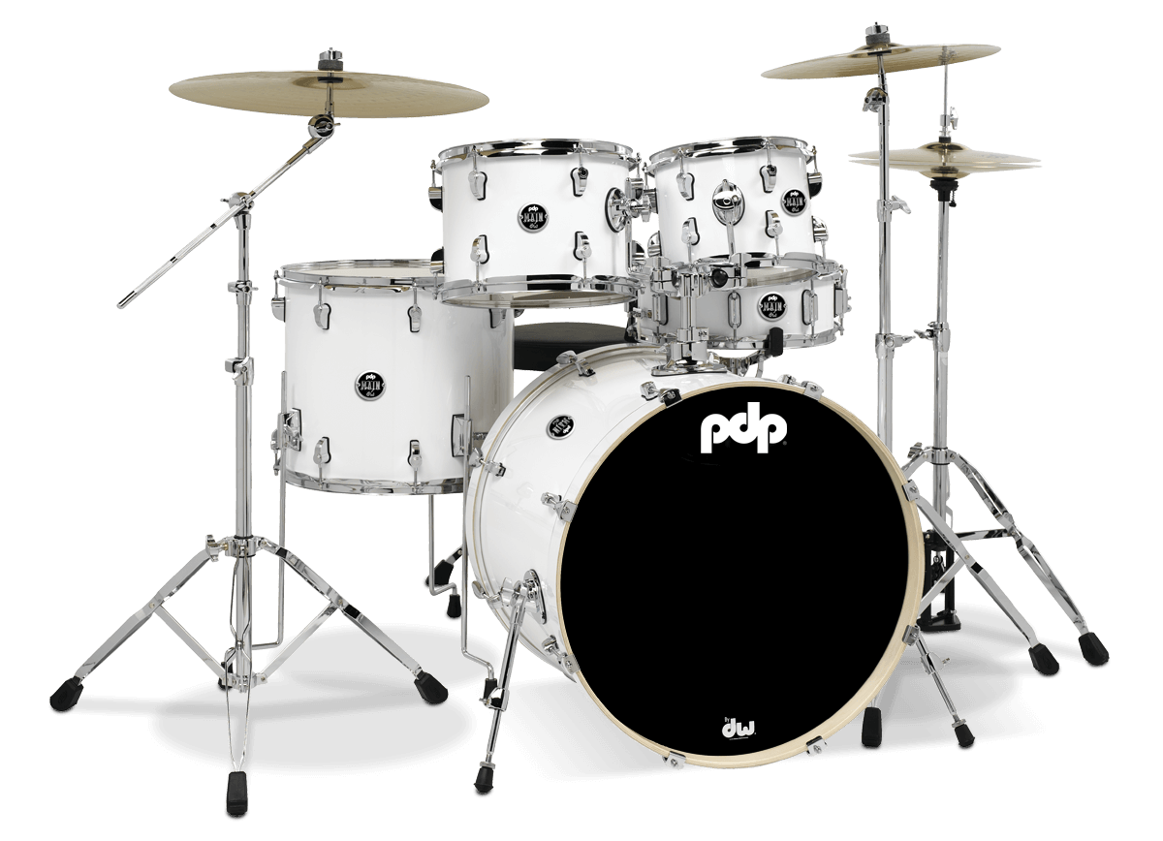
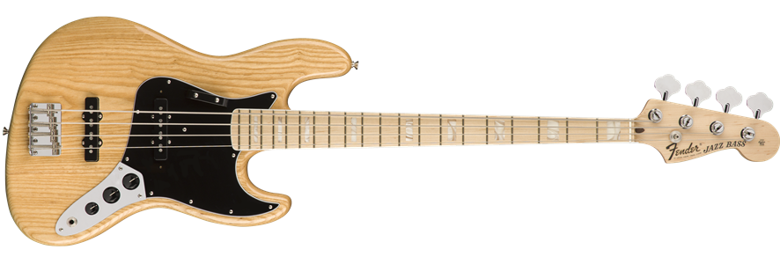
AUDIO
SOFTWARE UTILIZADO
Audacity
MorphVox Pro
INSTRUMENTOS UTILIZADOS:
Batería
Bajo Eléctrico
MICRÓFONO:
Blue Snowball Ice

Slide 29
